Slide 1
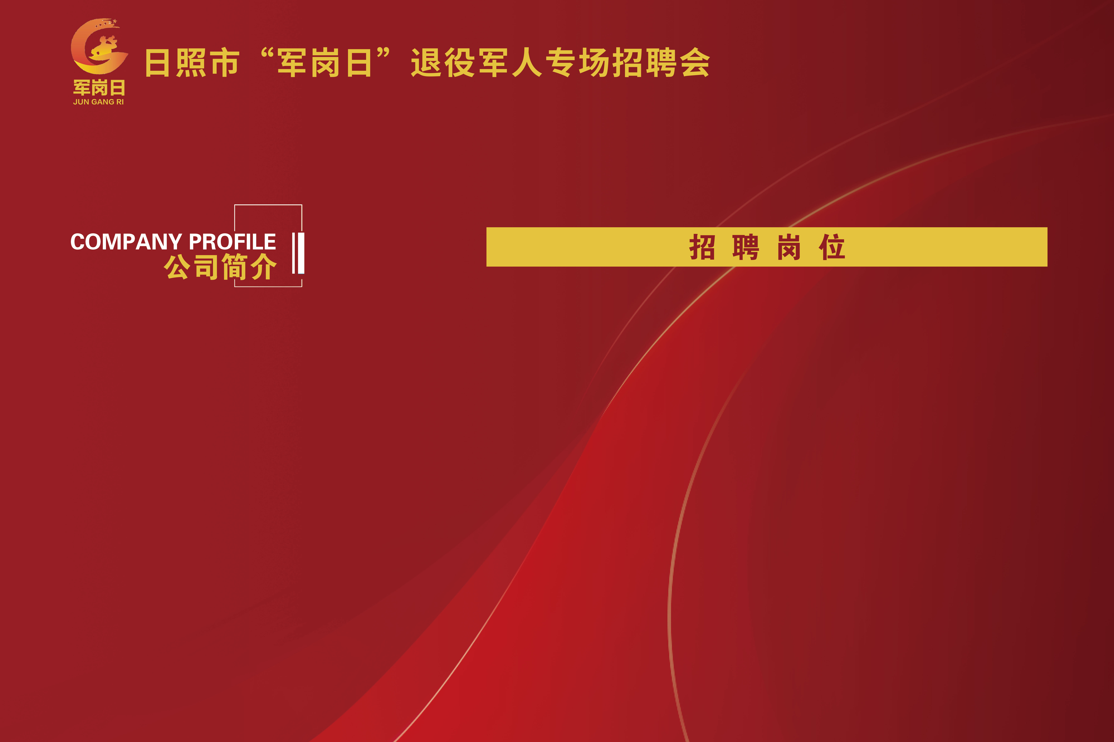
A11
某某某某某某有限公司
招聘岗位 | 人数 | 文化程度 | 工资待遇 | 岗位职责
电商直播运营 | 2 | 专科及以上 | 4K-6K | 按照店铺年度目标规划及配合运营方案，策划和实施活动方案；每日配合监控店铺数据。
电商主播 | 20 | 不限 | 4K-10K | 通过直播向客户提供产品信息，回答顾客相关的询问并提供相应的建议，引导有购物需求的观众完成购买流程。
短视频拍摄/剪辑 | 7 | 不限 | 4K-6K | 负责创意短视频的剪辑；了解短视频的拍摄技巧/剪辑技巧；能够独立完成视频编辑工作。
新媒体文案策划 | 2 | 本科及以上 | 4K-8K | 负责新媒体平台（抖音、微博、微信等）账号内容策划；负责新媒体文案的撰写及发布，熟悉各平台自媒体编辑后台及常用工具；负责公司其他文案的产出，根据客户需求，撰写不同类型的文案。
电商美工 | 5 | 专科及以上 | 4K-8K | 负责店铺的整体形象设计、主图、详情页设计；店铺促销期间的设计排版及促销banner图的制作及详情页的优化。
母婴培训讲师 | 2 | 专科及以上 | 4K-8K | 5年以上育婴师工作经验，对育婴师行业有较深认识和理解；形象气质佳，语言表达能力、逻辑能力强；热爱育婴师，热爱教育。
日照凌云集团成立于1991年，现有总资产12亿元，员工3000人，营业面积14万多平方米。主营业务涉及副食、日用百货、服装、鞋帽、家用电器、摩托车、汽车、二手车、汽配等领域。目前，直营连锁店达百余家，加盟店及各类经营服务网点130余处。多年来，在各级党委政府的正确领导和职能部门的关心支持下凌云成为全市商贸流通行业带动农村经济发展的龙头企业全省重点企业、国家商务部推行“万村千乡”市场工程依托企业，公司先后被授予“全国百城万店无假货活动示范店”、“全国青年文明号”、“全国诚信商场示范单位”、省市商贸流通先进企业、省级市级消费者满意单位等荣誉称号。
联系人：某某某 联系电话：0633-8233208
单位地址：日照市兴海路109号

